Slide 1
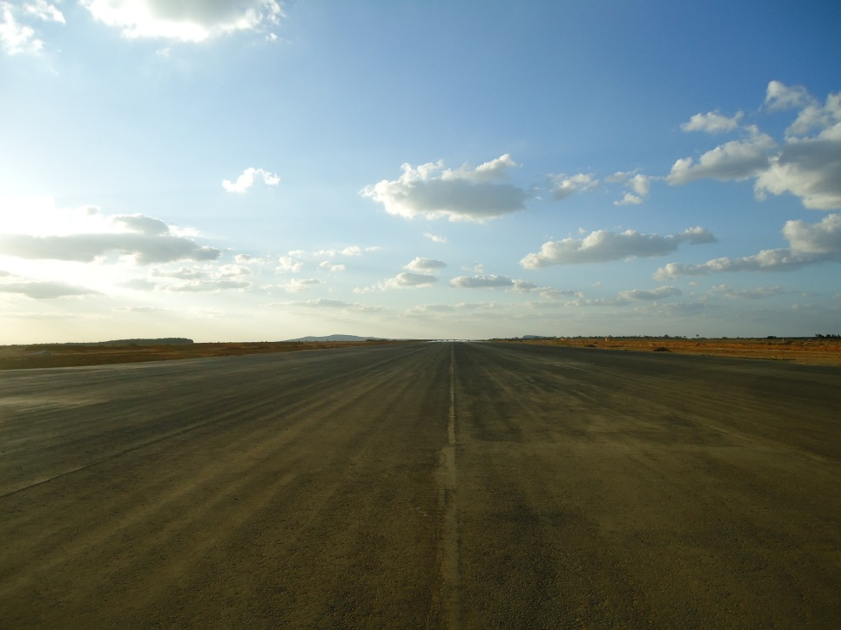

SECRETARIA DE AVIAÇÃO CIVIL
PROGRAMA DE AVIAÇÃO REGIONAL
NOVEMBRO 2016

Slide 2
ROTEIRO
Programa de Aviação Regional: objetivos & dimensões
Histórico e situação atual
Construção da Rede Regional
Especificação dos investimentos
Adequação das condições de safety & security
Investimentos estruturais: priorização 2016 - 2018
Compromissos dos entes federativos
Subvenções: estrutura e orçamento

Slide 3
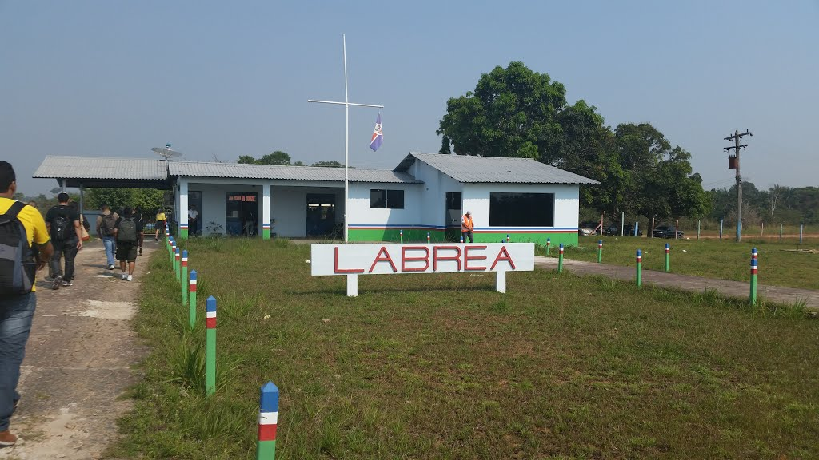
1. Programa de Aviação Regional: objetivos & dimensões
a) Principais objetivos:
Melhoria da qualidade dos serviços e
da infraestrutura aeroportuária
Integração do território nacional
Desenvolvimento dos polos regionais
Fortalecimento dos centros de turismo
Garantia de acesso às comunidades da Amazônia Legal – Saúde e Inclusão Social

Slide 4
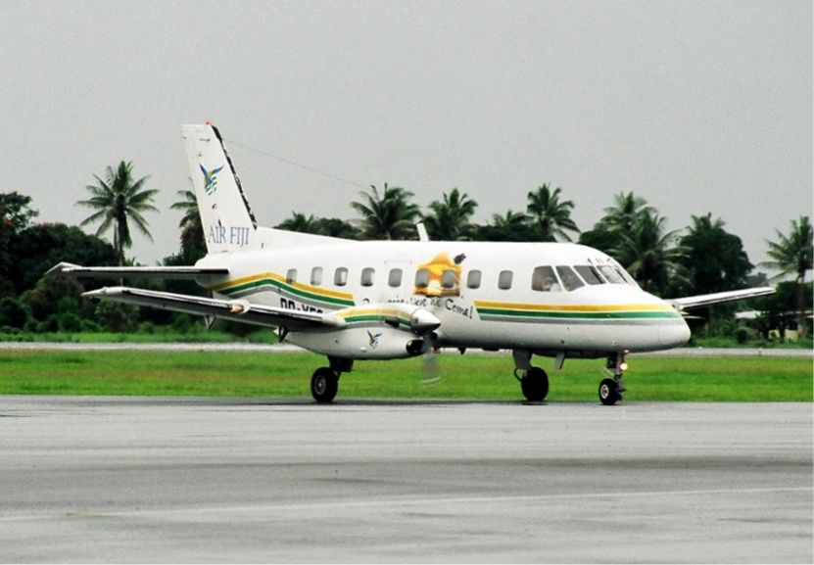
b) Dimensões do programa:
INVESTIMENTO
em infraestrutura e equipamentos
SUBSÍDIOS
a tarifas
GESTÃO
dos aeroportos (estados e municípios)
REGULAÇÃO
técnica e econômica

Slide 5
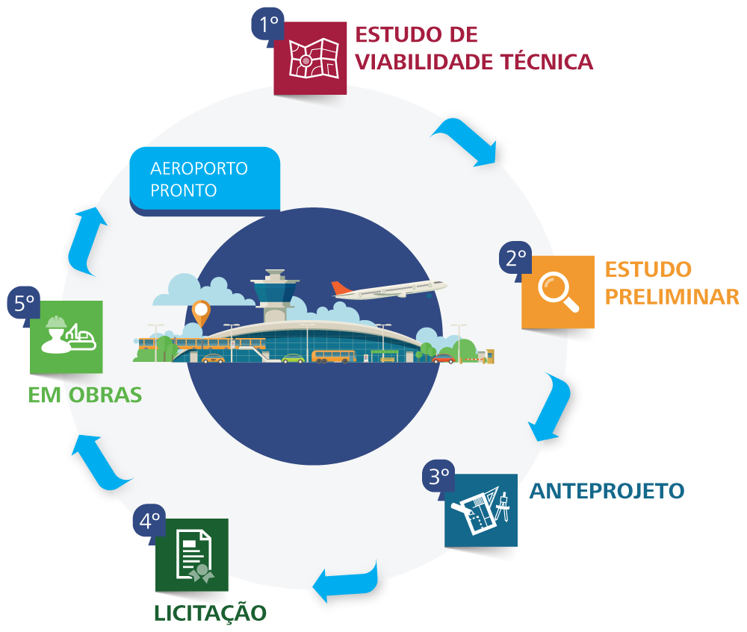
2. Histórico e situação atual
– A CRONOLOGIA DO –
SETOR AEROPORTUÁRIO
2013
2014
2015
2016
12/2012
LANÇAMENTO DO PROGRAMA (270 AERÓDROMOS)
07/2013
CONTRATAÇÃO BB
E PROJETISTAS
01/2014
INÍCIO DOS TRABALHOS
08/2015
RESOLUÇÃO CONAMA N^{O} 470, DE 27/08/2015
10/2016
STATUS ATUAL
ETAPAS DOS TRABALHOS
243
+ LEVANTAMENTO TOPOGRÁFICO
0
270
EVT’s Concluídos
192
+ SONDAGENS
+ GEOTECNIA
+ ENSAIOS DE CAMPO
0
243
EP’s concluídos
93
+ ESTUDOS AMBIENTAIS
+ ZONA DE PROTEÇÃO DE AERÓDROMO
+ ZONA DE RUÍDO AERONÁUTICO
0
192
AP’s autorizados
Previsão SAC/BB:
5 concluídos até 12/2016 SBCN, SNGG, SBMG,
SWGN, SBRP

Slide 6
3. Construção da Rede Regional
270
aeródromos
188
aeródromos
176
aeródromos
Critérios:
Viabilidade técnico-operacional (EVT)
Proximidade com aeroporto sistêmico ou outra unidade selecionada
Potencial de aeroportos não selecionados
186 dos 270
aeródromos
Seleção inicial para estudos e prospecção
aeródromos de Sorriso
e Valença
Recomendados para investimentos
Rede Regional
6

Slide 7
4. Especificação dos investimentos
Intervenções estruturais
Adequação das condições de safety & security
Veículos para combate à incêndio em aeroportos (CCI)
Equipamentos para inspeção de segurança (raio-X, pórtico e raquetes)
Cerca operacional
Ampliação da capacidade e modernização dos terminais de passageiros
Aumento da dimensão e da capacidade de suporte dos sistemas de pistas e pátios
Sistemas e equipamentos de apoio à navegação aérea

Slide 8
5. Adequação das condições de safety & security
Pequenas intervenções que podem (1) habilitar o aeroporto para receber voos regulares; (2) viabilizar a operação de aeronaves maiores; ou (3) viabilizar o incremento de operações
Aquisições diretas pela SAC/MTPA e doações aos aeroportos (delegatários)
Necessidades identificadas pelas empresas aéreas (intenção de operação no curto prazo)
Vale para toda a rede regional

Slide 9
Veículos para combate à incêndio em aeroportos - CCI
89 Veículos Adquiridos (Convênio e Compra Direta)
84 Aeroportos Contemplados Sendo que 5 desses Aeroportos receberam 2 CCIs: Dourados/MS; Fernando de Noronha/PE; Maringá/PR; Cacoal/RO e Caxias do Sul/RS
76 Aeroportos Beneficiados (até o presente momento)
8 Veículos Entrega programada até dezembro

Slide 10
Aquisição: Modalidades
Convênio
com
Estados
Compra
Direta
Infraero
Tipo 3 = 16
Tipo 4 = 20
TOTAL: R$ 45.359.087,00
Tipo 3 = 13
Tipo 4 = 40
TOTAL: R$ 77.793.710,00
Tipo 4 = 47 ⁽¹⁾
TOTAL: R$ 38.156.450,00 ⁽²⁾
(1) 24 CCIs entregues
(1) 23 CCIs (Contrato Suspenso)
(2) Valor referente aos CCIs entregues
INVESTIMENTO
TOTAL
Tipo 3: 29
Tipo 4: 84
R$ 161.309.247,00

Slide 11
Aeroportos beneficiados com a distribuição dos CCI
Operação Regular Iniciada ou em Avaliação | Possibilita novo NPCE | Aumentaram a Segurança Operacional | Habilitados ao Início de Operação
BA: Valença | AM: Parintins | AM: Coari, Eirunepé | AM: Fonte Boa e Manicoré
MG: Divinópolis e Varginha | BA: Porto Seguro | BA: Barreiras, Lençóis e Vit. da Conquista e Teixeira de Freitas | BA: Feira de Santana, Guanambi.
MS: Barra do Garças e Sorriso | GO: Caldas Novas | GO: Rio Verde | CE: Aracati e Jijoca de Jericoacoara
PR: Ponta Grossa | MG: Goianá e Ipatinga | MG: Araxá, Gov. Valadares, Juiz de Fora e Patos de Minas | GO: Catalão e Itumbiara
RS: Santo Ângelo | MS: Dourados e Três Lagoas | MS: Bonito | MA: Barreirinhas e Carolina
SC: Lages e Jaguaruna | RO: Vilhena | MT: Alta Floresta, Rondonópolis e Sinop | MG: Diamantina, Paracatu, Passos, Poços de Caldas e São João Del Rei
 | RS: Passo Fundo | PA: Itaituba | PA: Redenção
 |  | PE: Fernando de Noronha | PE: Caruaru
 |  | PR: Cascavel e Maringá | PI: Picos e São Raimundo Nonato
 |  | RJ: Cabo Frio | PR: Umuarama e Guarapuava
 |  | RO: Cacoal e Ji-paraná | RJ: Resende
 |  | RS: Caxias do Sul | RN: Mossoró
 |  | SC: Chapecó | RS: Erechim
 |  | SP: Araçatuba, Arealva Bauru, Itanhaém, Marília, Pres. Prudente e Ribeirão Preto | SC: Caçador e Joaçaba
 |  | TO: Araguaína | TO: Gurupi
9 Aeroportos | 9 Aeroportos | 31 Aeroportos | 27 Aeroportos

Slide 12
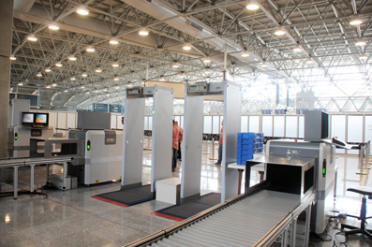
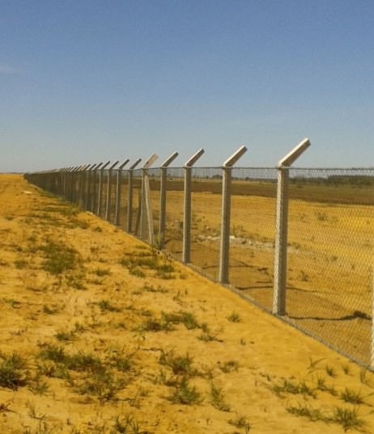
Inspeção de segurança & cerca operacional
Pórticos / Raio-X / Detectores Manuais
Mínimo de 12 Aeroportos Regionais
Previsão inicial de investimento: R$ 2,5 milhões
Previsão conclusão Termo de Referência: 04/12/16
Cerca Operacional
Em avaliação junto a ANAC a quantidade de Aeroportos Regionais que seriam beneficiados
Previsão conclusão Termo de Referência: Fev/2017

Slide 13
6. Investimentos estruturais: priorização 2016 – 2018
INDICADORES
DE CUSTO
CUSTO DO INVESTIMENTO POR PASSAGEIRO
INDICADORES
DE OPERAÇÃO
OPERA NO CENÁRIO ATUAL
PROXIMIDADE COM AEROPORTOS SISTÊMICOS
INDICADORES DE BENEFÍCIOS
PARTICIPAÇÃO DA DEMANDA NA REDE (POTENCIAL E REAL)
POTENCIAL DE RENTABILIDADE DO OPERADOR AEROPORTUÁRIO
COBERTURA DA POPULAÇÃO NA AMAZÔNIA LEGAL
COBERTURA DA POPULAÇÃO EM ATÉ 120 MIN DE DESLOCAMENTO
ELEMENTOS ADICIONAIS PARA ANÁLISE E TOMADA DE DECISÃO
INTERESSE DAS
COMPANHIAS AÉREAS
INTERESSE DO ESTADO EM ASSUMIR A OPERAÇÃO DO AERÓDROMO
FATORES EXTERNOS QUE ATRASEM OU INVIABILIZEM A IMPLANTAÇÃO DO EMPREENDIMENTO
FASE DO EMPREENDIMENTO

Slide 14
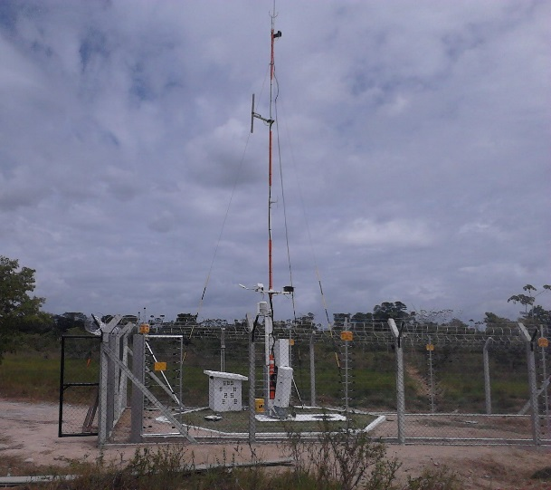
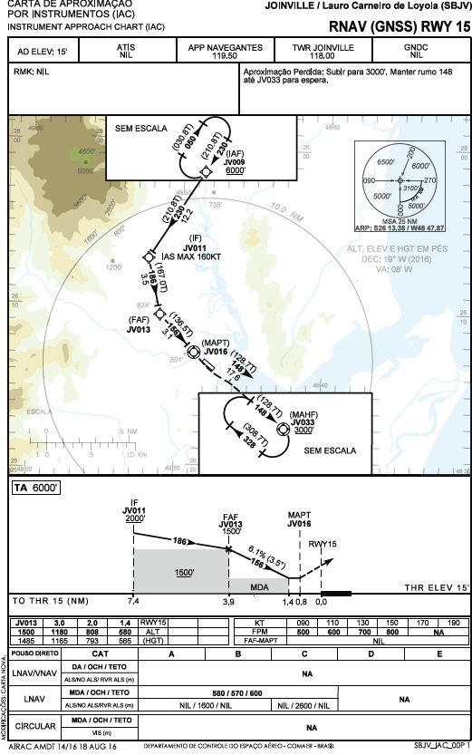
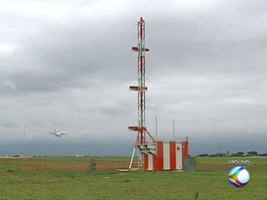
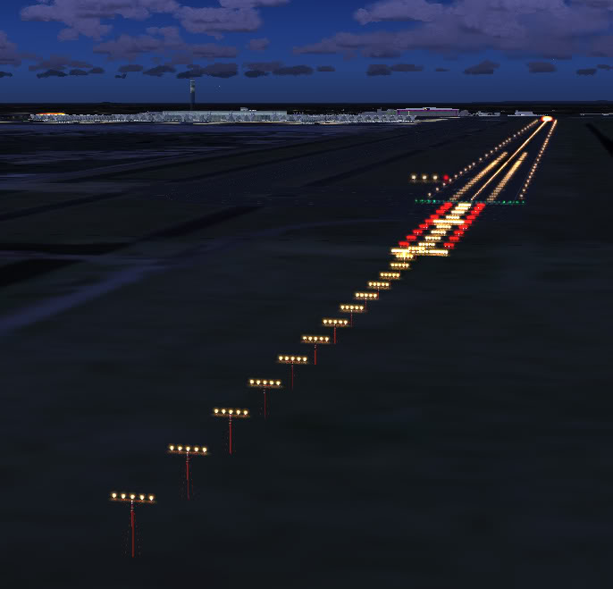
Estratégia de implantação: DECEA
EMS-A
ILS
ALS
Cartas RNAV
Notes:
CRITÉRIOS GEOGRÁFICOS E POR OPERADOR

Slide 15
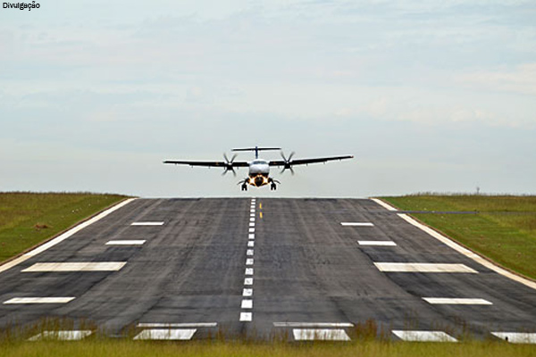
7. Compromissos dos entes federativos
  Regularização da situação patrimonial do sítio aeroportuário
  (documentação, zoneamento civil-militar, desocupações)
  Proteção urbana do sítio
  (aeródromo parte integrante da Lei de Uso e Ocupação do Solo)
  Custos e processos de desapropriações necessárias
  (imissão de posse para licitação)
  Regularização dos convênios de delegação
  (Plano Geral de Outorgas)
  Acesso viário externo e infra-estrutura básica
  (água, esgoto, telefonia, etc)
  Regularização de focos de risco aviário
  (lixões, matadouros etc)
  Garantia da gestão e manutenção dos investimentos
  Designação de efetivo para treinamento

Slide 16
Cronograma financeiro: 2017 – 2020
– FONTE DOS –
RECURSOS
ARRECADAÇÃO - FNAC
INVESTIMENTO NECESSÁRIO
R$ 18.298 milhões
R$ 2.400 milhões
4.947 M
4.707 M
4.450 M
4.193 M
1.000 M
765 M
415 M
220 M
2017
2018
2019
2020

Slide 17
8. Subvenção: estrutura e orçamento
8.1 – Requisitos legais (lei13.097 / 2015)
Artigo 114: cria o PDAR – Programa de Desenvolvimento da Aviação regional
Artigo 115:
  Aeroporto regional: pequeno ou médio porte, com movimentação anual inferior a 600 mil passageiros. Na região da Amazônia Legal o limite para 800 mil
  Rota regional: voos que tenham origem ou destino aeroporto regional
Artigo 116: Objetivos do PDAR
  Aumentar o acesso ao transporte aéreo
  Integrar comunidades isoladas
  Facilitar o acesso a regiões com potencial turístico

Slide 18
8.2 – Modelo de subvenção: fundamentos & características
O modelo de subvenção proposto se baseia em três aspectos:
Menor subsídio por passageiro transportado
Acesso à subvenção através de licitação pública
Abrangência restrita à Amazônia Legal

Slide 19
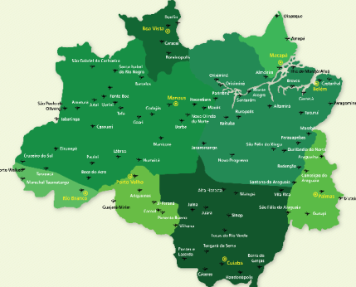
Subvenção: fundamentos & características
Principais características do modelo de subvenção:
Atendimento a localidades da Amazônia Legal integrantes da rede de aeroportos regionais
Seleção pelo menor valor de subsídio por passageiro transportado
Liberdade para escolha do aeroporto destino (a partir da localidade a ser atendida, respeitadas as condições de conectividade no destino)
Número mínimo de frequências semanais
Índices mínimos de regularidade e pontualidade
Multa em caso de descontinuidade dos serviços
Sem exclusividade de operação na rota

Slide 20
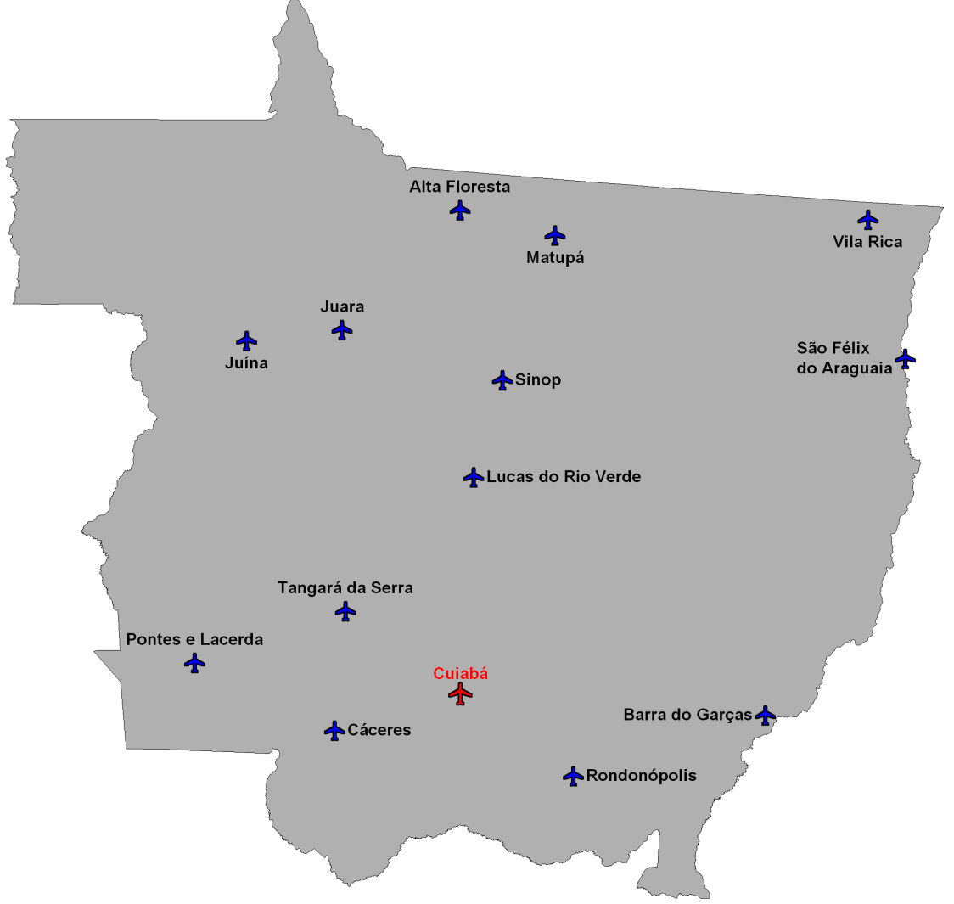
Mato Grosso
Lista dos aeroportos (rede de interesse regional)
ALTA FLORESTA*
BARRA DO GARÇAS
RONDONÓPOLIS*
SINOP
CÁCERES*
JUARA*
JUÍNA*
MATUPÁ*
PONTES E LACERDA*
SÃO FÉLIX DO ARAGUAIA*
TANGARÁ DA SERRA
VILA RICA*
LUCAS DO RIO VERDE
Aeroportos PIL
*PROJETISTA É A PACS ENAR
LEGENDA:
PRIORIDADES
CARTEIRA DE PROJETOS
SUSPENSOS

Slide 21
Mato Grosso
Carteira de investimentos:
AP EM ELABORAÇÃO
BARRA DO GARÇAS
  PBZPA CONCLUÍDO E PROTOCOLADO NO DECEA; LICENC. AMB. EM ANDAMENTO;
RONDONÓPOLIS
  PBZPA CONCLUÍDO E PROTOCOLADO NO DECEA; LICENC. AMB. PRÉVIA EMITIDA; LICENÇA AMBIENTAL DE INSTALAÇÃO EM ANDAMENTO;
SINOP
  PBZPA CONCLUÍDO E PROTOCOLADO NO DECEA; LICENC. AMB. PRÉVIA EMITIDA; LICENÇA AMBIENTAL DE INSTALAÇÃO EM ANDAMENTO;
TANGARÁ DA SERRA
    PBZPA CONCLUÍDO; LICENÇA AMBIENTAL PRÉVIA E LICENÇA AMBIENTAL DE INSTALAÇÃO EM ANDAMENTO;
AP AUTORIZADO
ALTA FLORESTA
CÁCERES
JUARA
SÃO FÉLIX DO ARAGUAIA
VILA RICA
EP EM ANÁLISE
JUÍNA
MATUPÁ
PONTES E LACERDA

Slide 22
Prioritários:
Mato Grosso
ALTA FLORESTA (AP autorizado):
  Licenciamento Ambiental: LP e LI iniciada
  PBZPA: concluído e protocolado no DECEA
  Aeronave de projeto: Categoria 3C com 90% do Peso Máximo de Decolagem
  Operação: IFR não precisão
  Pista de pouso e decolagem: 2.335x30 m, com recuo de 145 m, taxiway EXISTENTE, RESA 90x60 m
  Pátio de aeronaves: novo com 5 posições
  Terminal de passageiros: mC 2160 m²
  Seção Contra Incêndio: A [R]
  EPTA: CAT A [E]
BARRA DO GARÇAS (AP em Elaboração):
  Licenciamento Ambiental: Estudos e Planos Ambientais iniciados
  PBZPA: concluído e protocolado no DECEA
  Aeronave de projeto: Categoria 3C com 80% do Peso Máximo de Decolagem
  Operação: IFR não precisão
  Pista de pouso e decolagem: 1.552X30 m, com recuo de 46 m, taxiway NOVA, RESA 90x60 m
  Pátio de aeronaves: recuperação e adequação com 4 posições
  Terminal de passageiros: mA 682 m²
  Seção Contra Incêndio: A [R]
  EPTA: CAT A [R/S]

Slide 23
Prioritários:
Mato Grosso
RONDONÓPOLIS (AP em Elaboração):
  Licenciamento Ambiental: LP emitida e LI iniciada
  PBZPA: concluído e protocolado no DECEA
  Aeronave de projeto: Categoria 4C com 90% do Peso Máximo de Decolagem
  Operação: IFR não precisão
  Pista de pouso e decolagem: 2.260x45 m, com alargamento de 15 m, ampliação de 410 m, conclusão da taxiway paralela existente, RESA 240x150 m
  Pátio de aeronaves: novo com 6 posições
  Terminal de passageiros: mD 3550 m²
  Seção Contra Incêndio: A - 400 m²
  EPTA: CAT A
SINOP (AP em Elaboração):
  Licenciamento Ambiental: LP emitida
  PBZPA: concluído e protocolado no DECEA
  Aeronave de projeto: Categoria 4C com 90% do Peso Máximo de Decolagem
  Operação: IFR não precisão
  Pista de pouso e decolagem: 2.230x45 m, com alargamento de 15 m, ampliação de 600 m, taxiway NOVA, RESA 90x90 m
  Pátio de aeronaves: recuperação e adequação com 6 posições
  Terminal de passageiros: mD 3550 m²
  Seção Contra Incêndio: A - 400 m²
  EPTA: CAT A

Slide 24
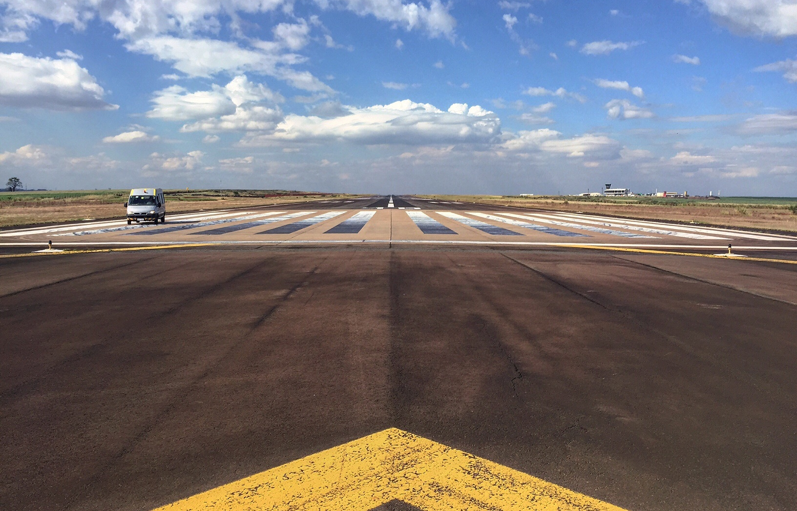
OBRIGADO!
Eduardo Henn Bernardi – Diretor do DPROFAA
61 3311 7385
eduardo.bernardi@aviacao.gov.br

